Slide 1
DECRETO U00156 del 19 MAGGIO 2014
Introduzione all’off label
mc

Slide 2
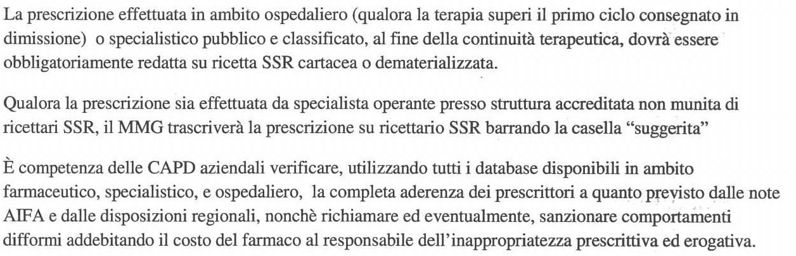
Prescrizione specialistica
Solo se condivisa: la casella “s” di suggerita della ricetta non tutela il medico prescrittore che all’atto della firma della ricetta appare in tutti i casi responsabile della stessa.

Slide 3
Off label

Slide 4

PREMESSE normativa off label
PROVVEDIMENTO 20 luglio 2000.
Istituzione dell'elenco delle specialità medicinali erogabili a totale carico del Servizio sanitario nazionale ai sensi della legge 648/96.
LA COMMISSIONE UNICA DEL FARMACO

Slide 5
Art. 4.
I medicinali inseriti in elenco verranno monitorati mediante l'istituzione, da parte della struttura prescrittrice (unità operativa), di appositi registri nel rispetto delle indicazioni riportate nei singoli provvedimenti di inserimento.
La struttura prescrittrice, ogni tre mesi, trasmetterà alla Commissione unica del farmaco ed all'assessorato della sanità della propria regione una relazione ove siano indicati per ciascun paziente i seguenti dati:
età e sesso;
data di inizio del trattamento;
decorso clinico secondo i parametri individuati nel provvedimento;
eventi avversi;
data e causa dell'eventuale interruzione del trattamento;
data dell'eventuale conclusione del piano terapeutico.
La mancata ricezione dei dati richiesti comporterà una rivalutazione dell'opportunità di mantenere il medicinale nell'elenco.

Slide 6
Art. 5.
I medicinali inseriti in elenco saranno prescritti nel rispetto delle condizioni indicate per ciascuno di essi nel relativo provvedimento di inserimento e delle seguenti condizioni generali:
a) consenso informato scritto del paziente dal quale risulti che lo stesso è consapevole della incompletezza dei dati relativi alla sicurezza ed efficacia del medicinale per l'indicazione terapeutica proposta.
Il consenso informato verrà acquisito secondo le modalità indicate nell'allegato 1 che fa parte integrante del presente provvedimento;
b) piano terapeutico e prescrizione da parte di strutture specializzate ospedaliere od universitarie o di istituti di ncovero e cura a carattere scientifico;
c) dispensazione trachite il servizio farmaceutico delle strutture prescrittrici, ove possibile, oppure del servizio farmaceutico della azienda sanitaria locale di residenza del paziente

Slide 7
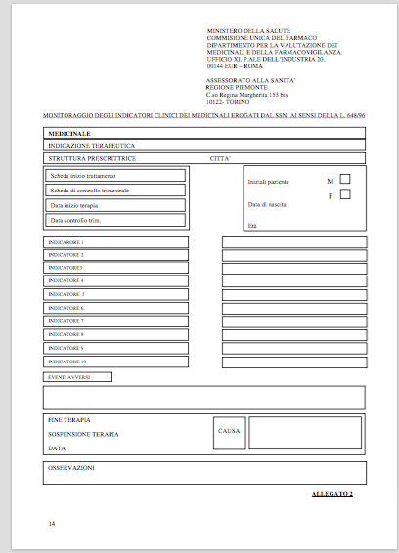
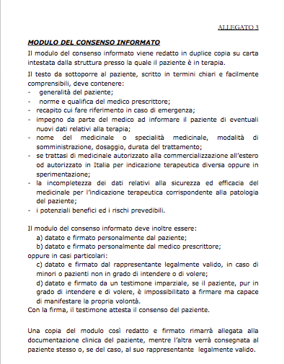

Slide 8


RIFERIMENTI NORMATIVI
- Legge n. 648 del 23.12.96 e successive modifiche;
- Legge n. 94 del 08.04.98 (Legge Di Bella);
- Decreto del 8 Maggio 2003 e successive modifiche;
- Legge n. 296, del 27/12/06, art.1, comma 796, lettera z, (Legge Finanziaria 2007); - circolare del Ministero della Salute del 12/2/2007;
- nota R.L. n.26696 del 07/03/2007
- Legge n. 244, del 24/12/07, art. 2, comma 348, (Legge Finanziaria 2008)
- Decreto Commissariale U0026 del 29/03/2011 (approvazione PTOTR) ;
- Determinazione B2634 del 7.5.2012 – Commissione PTOTR Regione Lazio
http://www.regione.lazio.it/binary/rl_farmaci/tbl_contenuti/Nuovo_PTOTR_Decreto_U0026_del_29_marzo_2011.pdf

Slide 9
La normativa nazionale e della Regione Lazio, vigente in materia ( art. 1 comma 796 lettera z Legge Finanziaria 2007 ( G. U. 299 del 27/ 12/ 2006); Circolare del Min Sal del 12/02/07, Nota R.L. Prot. 26696 del 7/3/07, legge 8 aprile 1998, n. 94) ribadisce che l’utilizzo di terapie farmacologiche al di fuori delle condizioni di autorizzazione all’immissione in commercio non deve rappresentare carattere diffuso e sistematico.
Individua responsabile del rispetto della norma, anche sotto il profilo della responsabilità per danno erariale, il Direttore Sanitario Aziendale.

Slide 10
Verifica delle condizioni per la richiesta del farmaco ” off-label ”
Il Medico prescrittore che ha in cura il paziente (esclusivamente specialista della disciplina del S.S.N. ovvero Medico Specialista Ospedaliero o Specialista Convenzionato interno), assumendosi diretta responsabilità del trattamento, prima della compilazione della richiesta di farmaco “off-label,” verifica la sussistenza dei seguenti requisiti:
mancanza di indicazioni terapeutiche e/o modalità di somministrazione nelle schede tecniche dei farmaci registrati in Italia;
non inserimento del farmaco e della condizione di prescrizione negli elenchi della Legge 648/96, (elenchi consultabili al sito www.aifa.gov.it -> Informazione, Sperimentazione e Ricerca -> nella casellina Ricerca scrivere “legge 648/96” cliccare su cerca -> cliccare sul punto 1 -> scegliere farmaci “off-label” oppure Medicinali.
impossibilità di accesso al farmaco ai sensi del D.M. 8.05.2003 “uso compassionevole”; tale uso deve essere gratuito e approvato dal Comitato Etico;
assenza di valida alternativa terapeutica;
indispensabilità e insostituibilità della terapia;
disponibilità di lavori apparsi su pubblicazioni scientifiche accreditate in campo internazionale (di cui si deve allegare una copia) nel rispetto dei requisiti previsti dalla Finanziaria 2008: “In nessun caso il medico può prescrivere, un medicinale di cui non è autorizzato il commercio quando sul proposto impiego del medicinale non siano disponibili almeno dati favorevoli di sperimentazioni cliniche di fase seconda”;

Slide 11
Data richiesta |  | U.O. | Dott. | Tel.
 | Nominativo: sesso: età: diagnosi: fase malattia n° linee terapeutiche precedenti:
 | Molecola: Nome commerciale, forma, dosaggio: Posologia: cicli di terapia richiesti:
 | Relazione medica attestante:  possibile risoluzione  allungamento durata vita attesa  miglioramento qualità di vita assunzione di responsabilità diretta da parte del medico prescrittore documentazione scientifica comprovante l’efficacia del farmaco richiesto
 | Vista la documentazione allegata si esprime parere tecnico alla fornitura del farmaco  favorevole  non favorevole Costo unitario: Costo per ciclo di terapia mensile ( o costo terapia/mese): Costo totale della terapia:
 | Parere della Commissione Terapeutica Aziendale ( se coinvolta):  positivo  negativo Note:
 | Autorizzazione del Direttore Sanitario o del Direttore del Distretto della ASL di appartenenza del medico richiedente: Data firma Si ricorda che il medico è vincolato all’acquisizione del consenso informato del paziente da allegare alla cartella clinica
 | Quantità di farmaco distribuito dalla Farmacia N° dosi/cfz costo €:

Slide 12

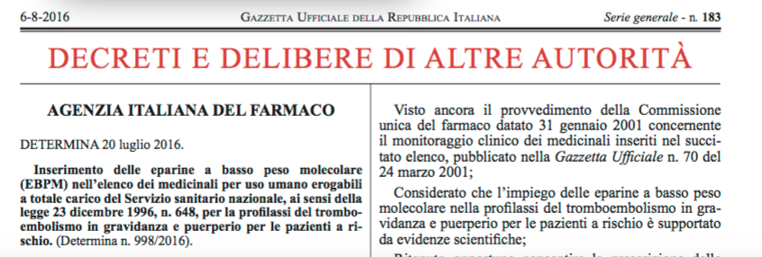
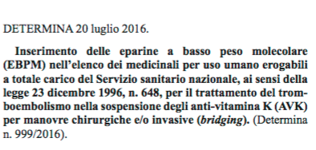
mc

Slide 13
Art. 1
Le eparine a basso peso molecolare sono inserite, ai sensi dell'art. 1, comma 4, del decreto-legge 21 ottobre 1996, n. 536, convertito dalla legge 23 dicembre 1996, n. 648, nell'elenco istituito col provvedimento della Commissione unica del farmaco, per l'indicazione terapeutica di cui all'art. 2.
Art. 2
I medicinali di cui all'art. 1 sono erogabili a totale carico del Servizio sanitario nazionale per la profilassi del tromboembolismo in gravidanza e puerperio per le pazienti a rischio, nel rispetto delle condizioni per esso indicate nell'allegato 1 che fa parte integrante
della presente determinazione.
Art. 3
La presente determinazione ha effetto dal giorno successivo alla sua pubblicazione nella Gazzetta Ufficiale della Repubblica italiana.
Roma, 20 luglio 2016

Slide 14
Indicazione terapeutica: profilassi del tromboembolismo in gravi- danza e puerperio per le pazienti a rischio.
Criteri di inclusione:
1. pregresso evento tromboembolico venoso idiopatico o in corso di trattamento con estro-progestinici indipendentemente dalla presenza di trombofilia (profilassi);
2. pregressi aborti ricorrenti altrimenti non spiegabili (definiti come un numero ≥ 3, o di 2 in presenza di almeno un cariotipo fetale normale) in presenza di documentata trombofilia congenita o acquisita (profilassi);
3. una o più morti endouterine del feto (MEF), definita come perdita fetale occorsa dalla 20a settimana di gestazione in poi di un feto morfologicamente normale (profilassi);
4. precedente pre-eclampsia severa, ritardo di crescita intrauteri- no e distacco di placenta normalmente inserita «sine causa» (profilassi);
5. valvole cardiache meccaniche: dalla positivizzazione del test di gravidanza fino alla fine del primo trimestre (10-14 settimane circa) e dalla 34 settimana fino al parto. Dalla 14 alla 34 settimana secondo il giudizio del clinico e dopo condivisione con la paziente (trattamento).

Slide 15
Criteri di esclusione:
1. aneuploidia fetale in gravidanze pregresse;
2. malformazioni e/o aneuploidia fetale nella gravidanza in corso;
3. cariotipo parentale anomalo;
4. piastrinopenia (< 50.000/microl); 5. diatesi emorragiche note;
6. allergia alle EBPM.
Periodo di prescrizione a totale carico del Servizio sanitario na- zionale: fino a nuova determinazione dell’Agenzia italiana del farmaco.
Piano terapeutico: fino a 41 settimane circa (calcolando dalla positivizzazione del test di gravidanza - circa 5 settimane di età gestazionale - e includendo fino a 6 settimane di puerperio).

Slide 16
Altre condizioni da osservare:
le modalità previste dagli articoli 4, 5, 6 del provvedimento datato 20 luglio 2000 citato in premessa, in relazione a:
art. 4: istituzione del registro, rilevamento e trasmissione dei dati di monitoraggio clinico ed informazioni riguardo a sospensioni del trattamento (mediante apposita scheda come da provvedimento 31 gennaio 2001, pubblicato nella Gazzetta Ufficiale n. 70 del 24 marzo 2001);
art. 5: acquisizione del consenso informato, modalità di prescrizione e di dispensazione del medicinale;
art. 6: rilevamento e trasmissione dei dati di spesa.

Slide 17
DATI DA INSERIRE NEL REGISTRO
Storia personale | Evento trombo- embolico: indicare se idiopatico o in corso di trattamento con estro-progestinici | Eventi ostetrici: indicare tipo di evento e in quante gravi- danze si è verificato
Gravidanza in corso | Evento trombo- embolico: indicare settimane di gesta- zione o giorno di puerperio in cui si verifica. | Complicanze materne o fetali che si verificano nel corso della gestazione Eventi emorragici (indicare sede) Manifestazioni allergiche, piastrinopenia materna insorta in corso di gravidanza
Outcome della gravi- danza in corso | Outcome materno: parto spontaneo taglio cesareo emorragie (indi- care sede) complicanze materne | Outcome fetale: sesso neonato nato vivo: si/no peso alla nascita condizioni patologiche del neonato da registrare prima della dimissione

Slide 18
EBPM | Dosaggio giornaliero (via sottocutanea)
 | Profilassi | Trattamento
Enoxaparina | 4000 U/die | 100 U/Kg/12h
Nadroparina | 2850 U/die (fino a 70 kg); 3800U/die (>70Kg) | 180UI/Kg/24h
Dalteparina | 5000 U/24h | 200 U/Kg/24h
http://www.gazzettaufficiale.it/do/gazzetta/serie_generale/0/pdfPaginato?dataPubblicazioneGazzetta=20160806&numeroGazzetta=183&tipoSerie=SG&tipoSupplemento=GU&numeroSupplemento=0&numPagina=1&edizione=0&elenco30giorni=true

Slide 19
Terapia ponte, Allegato 1
Indicazione terapeutica: trattamento del tromboembolismo nella sospensione degli anti-vitamina K (AVK) per manovre chirurgiche e/o invasive (bridging).
Criteri di inclusione: pazienti a rischio basso, moderato ed elevato di tromboembolismo.
Criteri di esclusione: pazienti sottoposti a procedure con minimo rischio di sanguinamento (procedure dermatologiche minori come escissione di tumori basali e squamosi, cheratosi attiniche e nevi, cataratta con anestesia topica (non retrobulbare), avulsioni dentarie semplici, igiene dentaria (detartrasi), biopsie ossee).
Periodo di prescrizione a totale carico del Servizio sanitario nazionale: fino a nuova determinazione dell’Agenzia italiana del farmaco.
Piano terapeutico: previsione fino a 10 giorni, dosaggi profilattici o terapeutici di EBPM a seconda del rischio tromboembolico. Rischio basso moderato: dosaggio profilattico; rischio elevato: dosaggio sub- terapeutico (70 % della dose terapeutica).
mc

Slide 20
